Slide 1


CADASTRO DE REPRESENTA LEGAL
(eCPF)

Slide 2

CADASTRO DE REPRESENTANTE LEGAL
REQUISITOS
Desativar bloqueio de POP-UP
Instalação do certificado do REPRESENTANTE LEGAL (ECPF)
Não utilizar Google Chrome
NEW LIBOR COMÉRCIO, IMPORTAÇÃO E EXPORTAÇÃO LTDA.
TEL: +55 11 2022.4472 ou +55 11 7793.0583 – e-mail: paulo@newlibor.com.br

Slide 3
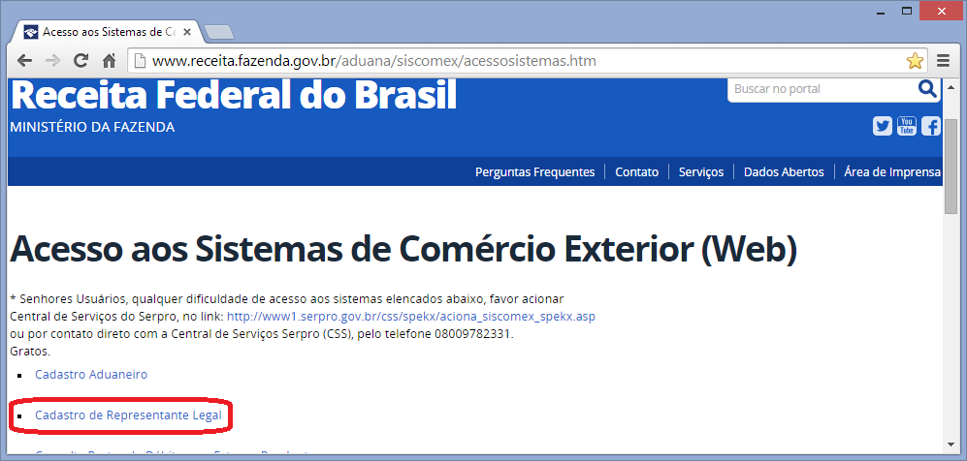
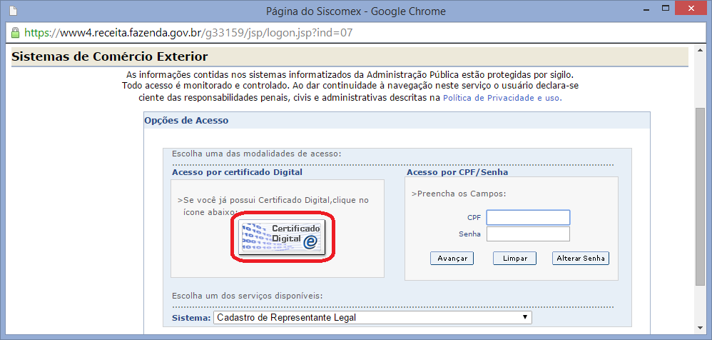
CADASTRO DE REPRESENTANTE LEGAL
1. Acessar o site da Refeita Federal:
http://idg.receita.fazenda.gov.br/orientacao/aduaneira/regimes-e-controles-especiais/acesso-aos-sistemas-de-comercio-exterior-web
2. Clicar no campo “Cadastro de Representante Legal” conforme figura ao lado.
3. Clicar na opção “Certificado Digital”.
NEW LIBOR COMÉRCIO, IMPORTAÇÃO E EXPORTAÇÃO LTDA.
TEL: +55 11 2022.4472 ou +55 11 7793.0583 – e-mail: paulo@newlibor.com.br

Slide 4
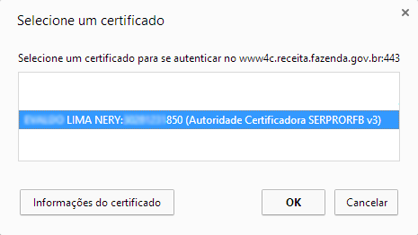
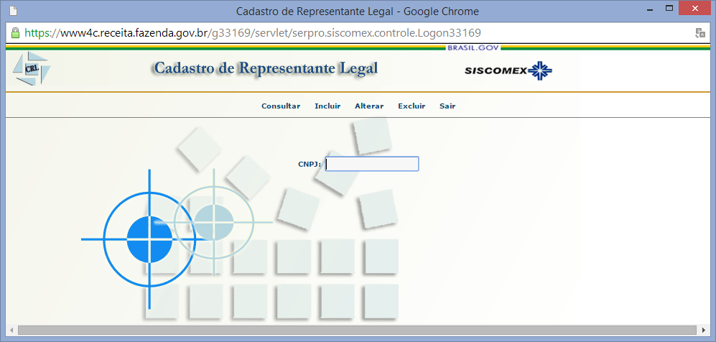
CADASTRO DE REPRESENTANTE LEGAL
4. Escolha o certificado do “Outorgante” e clique em OK
5. Informe o CNPJ de sua empresa e clique em Incluir
NEW LIBOR COMÉRCIO, IMPORTAÇÃO E EXPORTAÇÃO LTDA.
TEL: +55 11 2022.4472 ou +55 11 7793.0583 – e-mail: paulo@newlibor.com.br

Slide 5
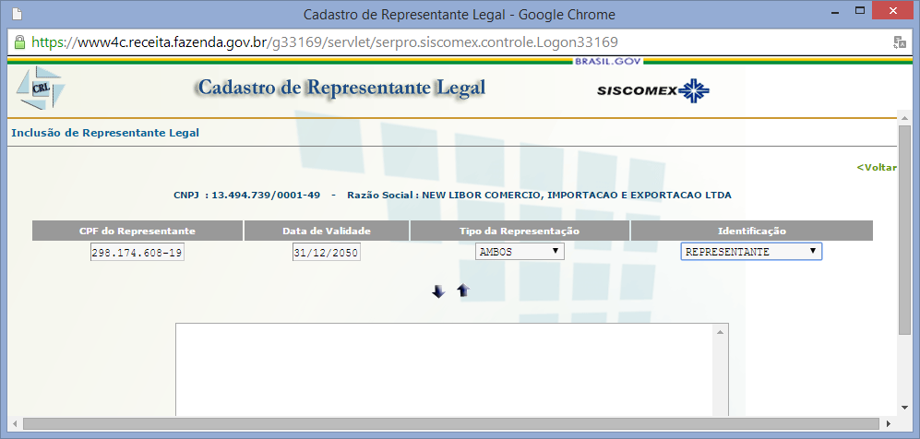
CADASTRO DE REPRESENTANTE LEGAL
6. Informar:
CPFs: “ABAIXO”
Data de Validade: 31/12/2020
Tipo de Representação: AMBOS
Identificação: REPRESENTANTE
Clicar na seta para baixo
CPF NOME COMPLETO DO DESPACHANTE ADUANEIRO
298.174.608-19 Alexandre Lima Nery
181.997.738-20 Giane Aparecida Silva
162.380.858-86 Leonardo Frazão Pietro
102.531.538.32 Paulo César Silvino
151.940.378-05 Paulo Roberto Faria Bifone
LEMBRANDO QUE A VALIDADE DEVE SER COMO 31/12/2020
NEW LIBOR COMÉRCIO, IMPORTAÇÃO E EXPORTAÇÃO LTDA.
TEL: +55 11 2022.4472 ou +55 11 7793.0583 – e-mail: paulo@newlibor.com.br

